Slide 1
Funções Orgânicas
Identifique quais funções orgânicas presentes nas seguintes moléculas

Slide 2
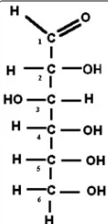
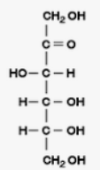
Glicose - Função: Principal fonte de energia para células.
Frutose - Função: Fonte de energia; encontrada em frutas.
+
SACAROSE (AÇÚCAR)
DISSACARÍDEO

Slide 3
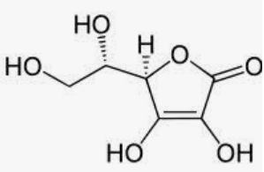
Vitamina C (Ácido Ascórbico) - Função: Antioxidante; essencial para a síntese de colágeno.

Slide 4
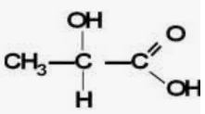
Ácido Lático – Função: Produzido em atividades anaeróbicas; contribui para a regeneração de NAD+.

Slide 5
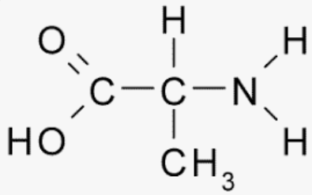
Alanina – Função: Aminoácido usado na síntese de proteínas e no metabolismo energético.

Slide 6
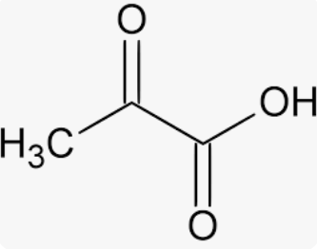
Ácido Pirúvico – Função: Intermediário na glicólise; converte-se em energia no ciclo de Krebs.

Slide 7
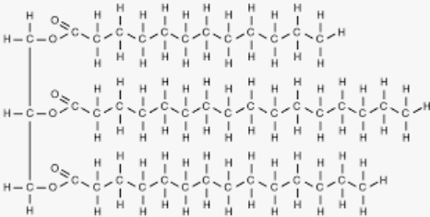
Triglicerídeos - Função: Armazenamento de energia em células adiposas.

Slide 8
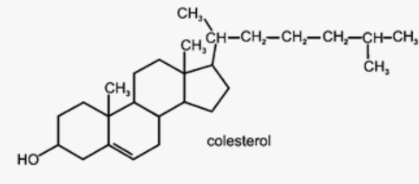
Colesterol – Função: Precursor de hormônios esteroides e componente da membrana celular.

Slide 9
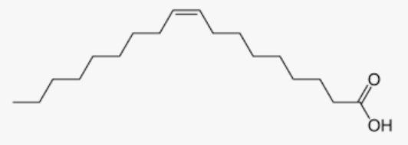
Ácido Graxo (ex.: Ácido Oleico) – Função: Fonte de energia e precursor de lipídios de membrana.

Slide 10
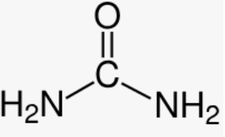
Ureia – Função: Produto de excreção do metabolismo de proteínas; elimina excesso de nitrogênio.

Slide 11
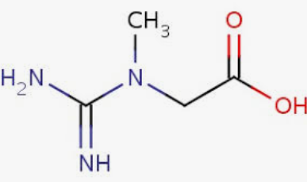
Creatina – Função: Armazena energia em músculos para contrações rápidas.

Slide 12
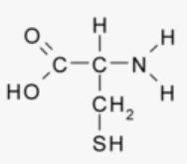
Cisteína – Contém grupos Tiol (-SH) e ???. Função: Aminoácido usado para formação de pontes de dissulfeto em proteínas.

Slide 13
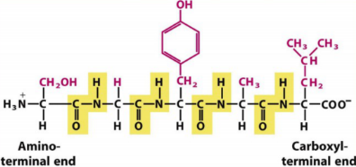
Proteína: Função: Estrutural; 2. Enzimática; 3. Transporte; 4. Defesa (imunológica); 5. Regulação (hormonal); 6. Movimento; 7. Armazenamento; 8. Comunicação celular; 9. Equilíbrio ácido-base; 10. Catalítica (reação bioquímica).

Slide 14
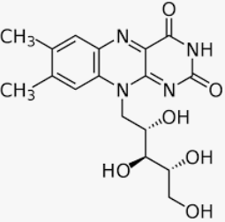
Riboflavina (Vitamina B2) – Função: Coenzima em reações de oxidação-redução; essencial para produção de energia.

Slide 15
Riboflavina (Vitamina B2) – Função: Coenzima em reações de oxidação-redução; essencial para produção de energia.
Amina: Nitrogênio com ligações simples (C-N).
Imina: Nitrogênio com uma ligação dupla ao carbono (C=N).

Slide 16
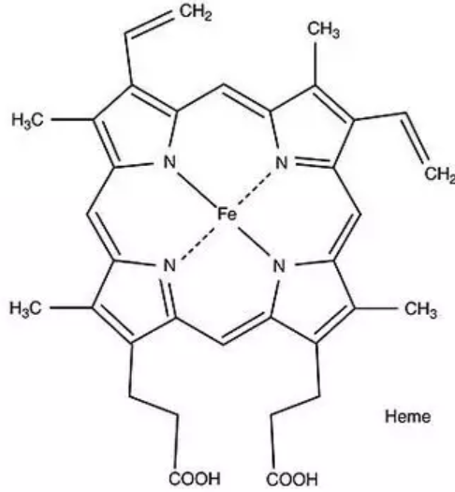
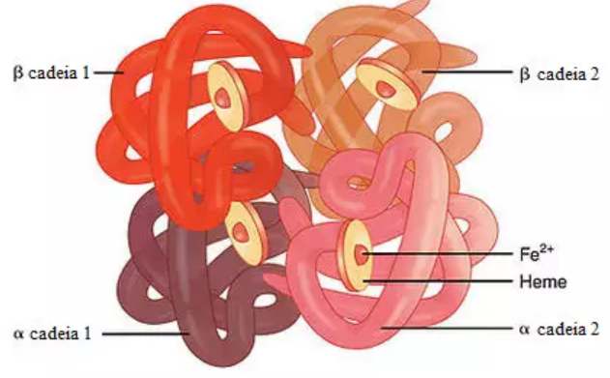
Hemoglobina – Função: Transporta oxigênio no sangue.
Cada molécula da proteína liga-se a quatro moléculas de O2 e cada hemácia possui aproximadamente 250 milhões de hemoglobinas. Deste modo, a hemoglobina é capaz de transportar aproximadamente 1 bilhão de moléculas de O2.
O volume de sangue em um adulto médio é de aproximadamente 5 litros, estima-se que haja entre 20 e 30 trilhões de hemácias no corpo de um adulto saudável.

Slide 17
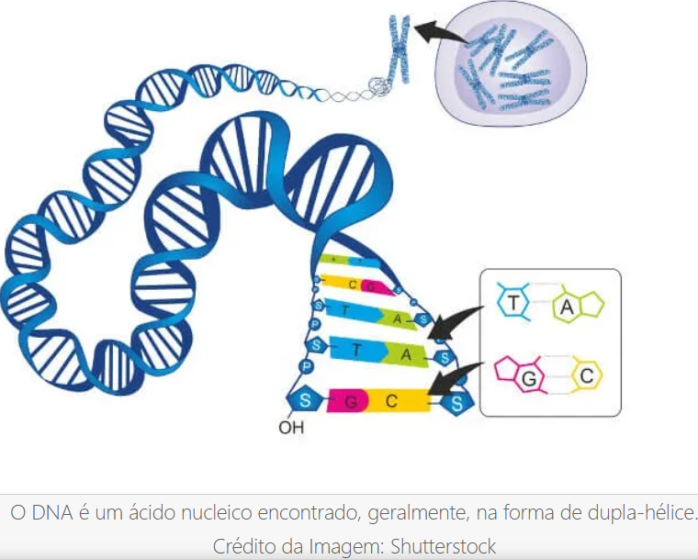
DNA – Função: armazena e transmite as informações genéticas em praticamente todos os organismos vivos
O DNA (ácido desoxirribonucleico) é uma molécula que, além de muitos vírus. Ele é composto por duas cadeias longas de nucleotídeos que formam uma estrutura em espiral conhecida como dupla hélice.
Fonte:
DNA: resumo, função, estrutura, composição, DNA x RNA

Slide 18
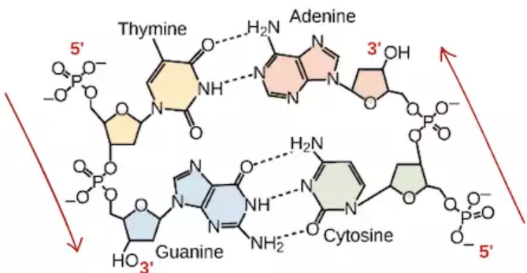
DNA

Slide 19
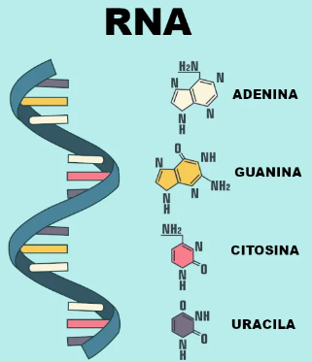
RNA Mensageiro (mRNA): Transporta as instruções do DNA para os ribossomos, onde as proteínas são sintetizadas.
Fonte:
DNA: resumo, função, estrutura, composição, DNA x RNA

